Slide 1

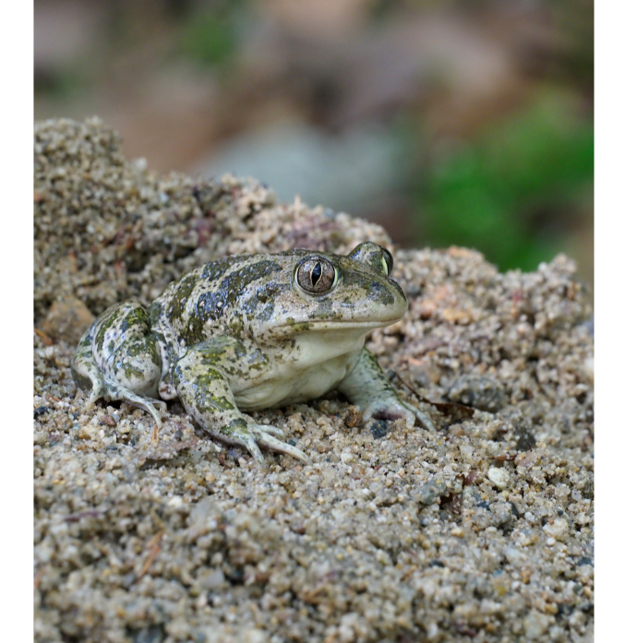







Екоприключенци! .
Екологична образователна програма
за учители и ученици
Балканска чесновница
Снимка: Canva

Slide 2
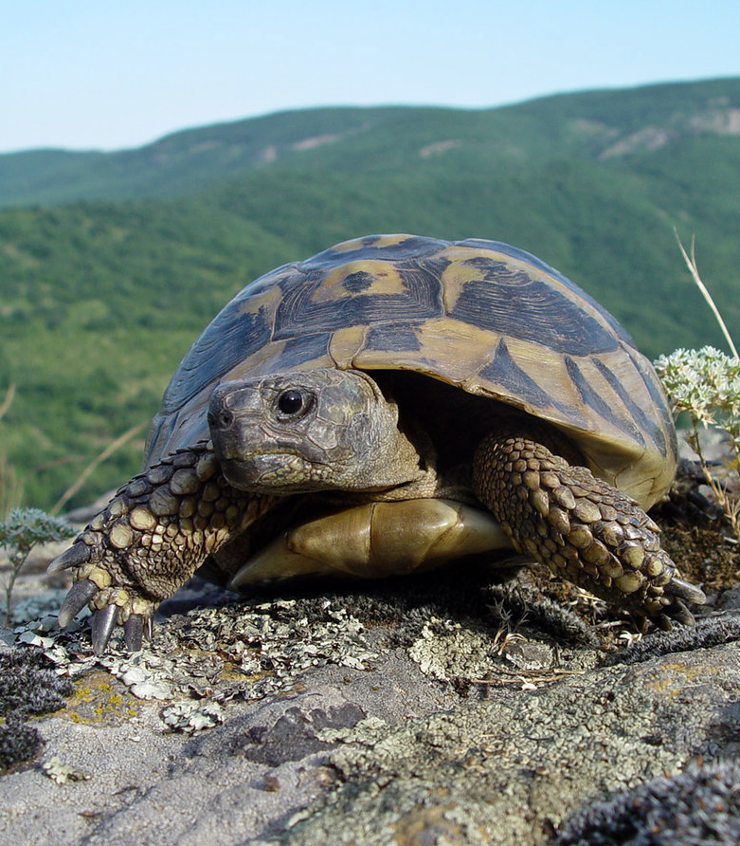
Екоприключенци! .
Екологична образователна програма
за учители и ученици
Шипобедрена костенурка
Снимка: Георги Попгеоргиев

Slide 3
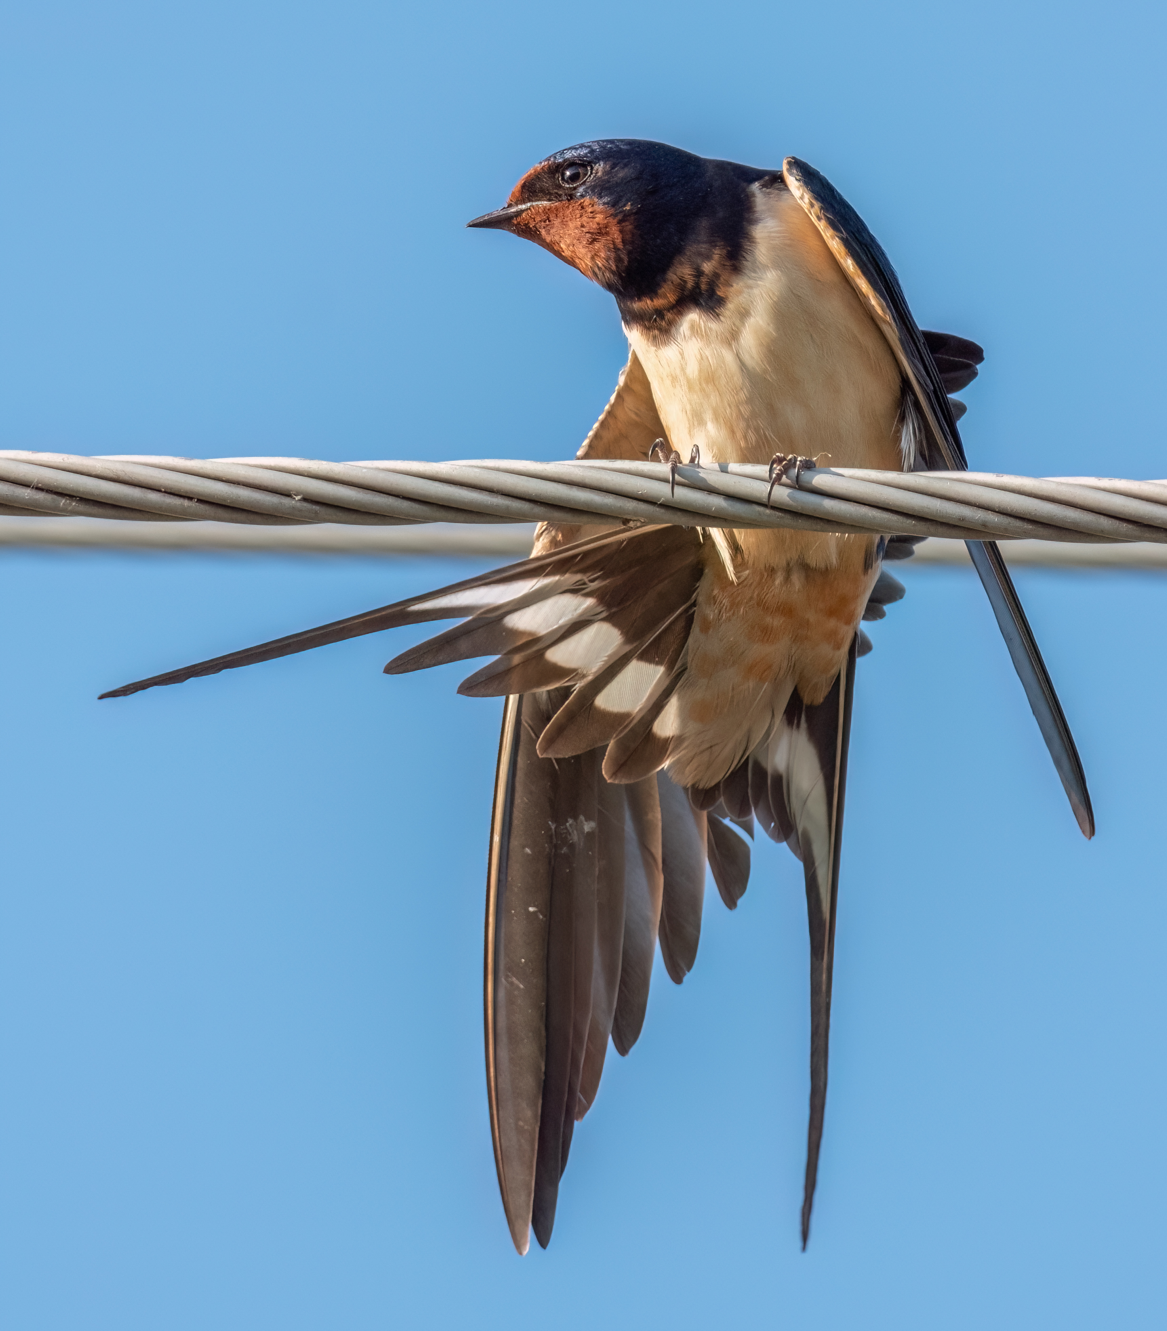
Екоприключенци! .
Екологична образователна програма
за учители и ученици
Селска лястовица
Снимка: Дамян Петков

Slide 4
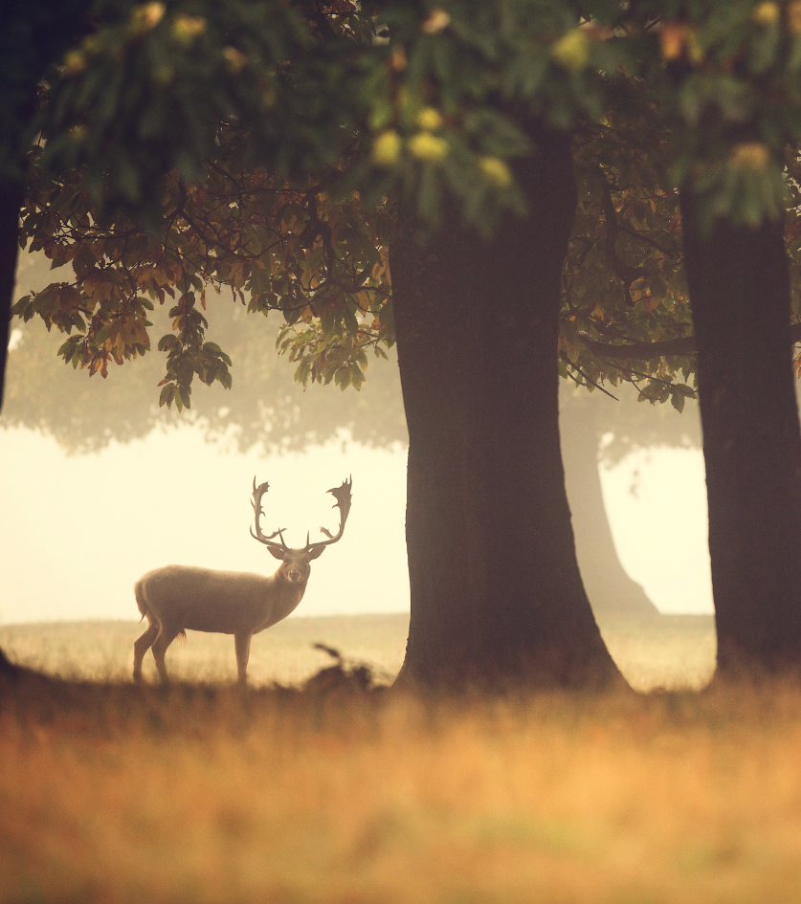
Екоприключенци! .
Екологична образователна програма
за учители и ученици
Елен лопатар
Снимка: Canva

